Slide 1

Intégration Web
MMI 1 – TP#3 S1

Slide 2
Danielo JEAN-LOUIS
Michele LINARDI

Slide 3
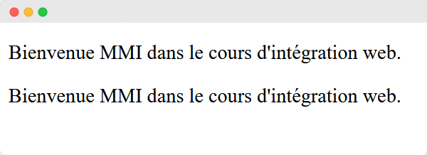
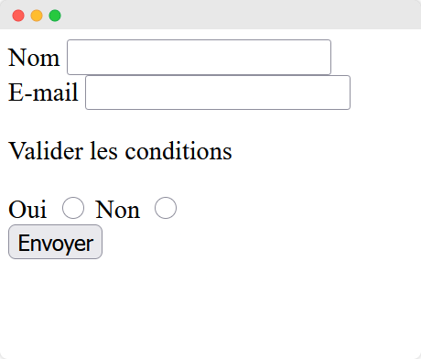
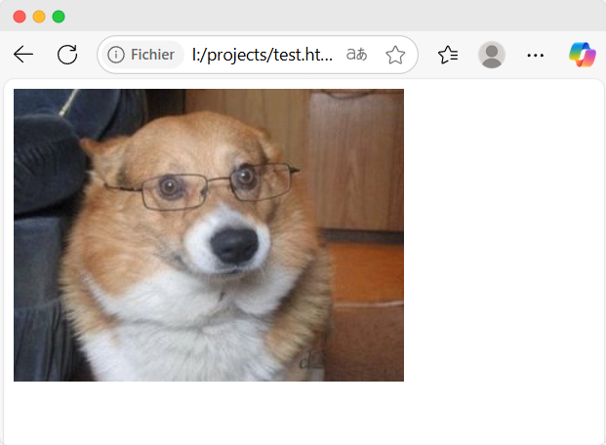
Voilà ce que nous avons produit jusqu'à présent

Slide 4
Pas très beau non ?
Notes:
Ça fonctionne, mais ce n’est pas très beau, alors on va embellir tout ça grâce au css

Slide 5
CSS – Feuilles de style
Signifie Cascading Style Sheets
  Feuilles de Style en Cascade
Décrit la présentation d’une page html
Notes:
- Si la version 3 est utilisable présentement, il est possible que certaines spécifications changent. Ce fut le cas de la spécification de l’élément flexbox
- Le html est la structure et le css l’habillement d’un site web

Slide 6
CSS – Feuilles de style
Version actuelle 3 (CSS3)
Le langage évolue régulièrement
Stylise le texte via des déclarations CSS
Ne permet pas de contenir du code HTML
Notes:
- Si la version 3 est utilisable présentement, il est possible que certaines spécifications changent. Ce fut le cas de la spécification de l’élément flexbox
- Le html est la structure et le css l’habillement d’un site web

Slide 7
CSS – Feuilles de style
Syntaxe d'une déclaration CSS :
  Propriété : effet que l’on souhaite donner (taille, couleur de texte, espacement…)
  Valeur : valeur de la propriété ("red", 42px, etc.)
  Point-virgule (;) : ferme l'instruction

Slide 8

CSS – Feuilles de style - syntaxe
Propriété
Valeur
Déclaration CSS
Point-virgule. Ferme l'instruction

Slide 9
CSS – Feuilles de style
Toutes les propriétés possèdent une valeur par défaut, ces valeurs ne sont pas visibles dans le CSS
  Elles sont gérées par le navigateur
Certaines valeurs ne s’appliquent qu’à certaines propriétés
  Exemple : La propriété "color" ne peut pas avoir comme valeur "42px"

Slide 10
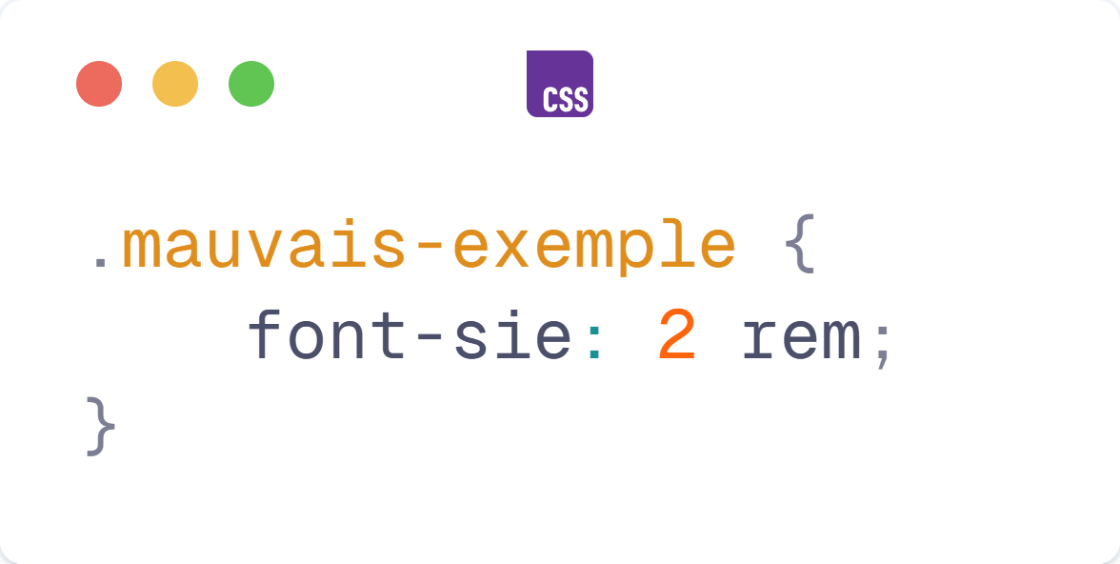
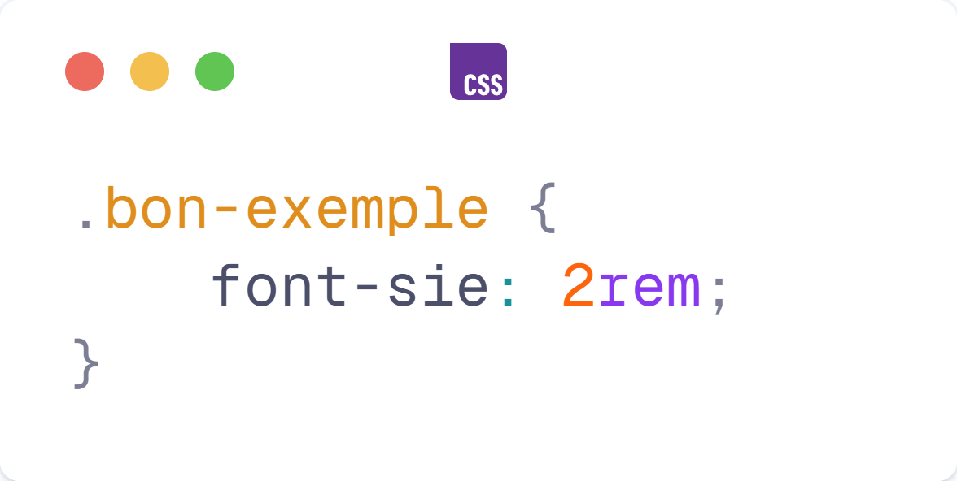

CSS – Déclaration CSS - valeur
Incorrect :
Il y a un espace entre "2" et "rem", la valeur ne s'appliquera pas
Correct :
Il n'y a pas d'espace entre "2" et "rem", la valeur s'appliquera

Slide 11
CSS – Feuilles de style
Les navigateurs ne connaissent pas toutes les propriétés CSS
  Vérifiable avec https://caniuse.com/
Chaque navigateur a sa façon d’interpréter le CSS, des différences de rendu sont possibles
Source(s) :
https://caniuse.com/
Notes:
De nos jours, Chrome, Edge (depuis janvier 2020 – Appelé aussi Edge Chromium) et Opera possèdent le même moteur de rendu, si Firefox et Safari (dans une moindre mesure) ont quant à eux des moteurs de rendu différents.
Les différences de rendu entre les navigateurs sont donc très minimes
Les commentaires en css sont visibles par tous, par de données critiques dedans

Slide 12
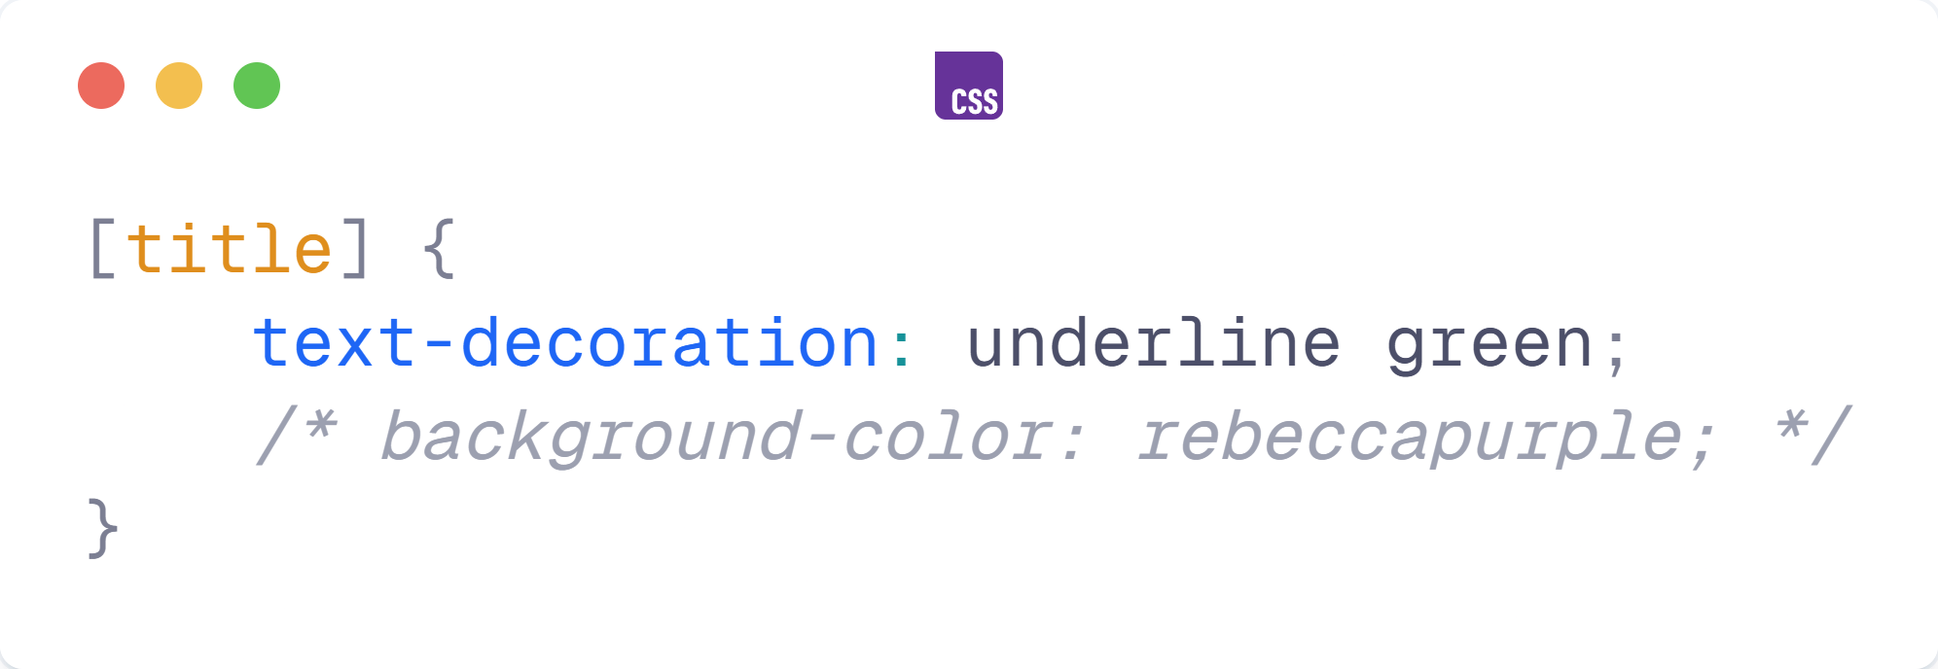
CSS – Feuilles de style
Les commentaires s’écrivent entre /* */
La déclaration CSS est commentée, elle ne sera pas appliquée.
Note : Les commentaires sont accessibles à tout le monde comme en HTML
Notes:
De nos jours, Chrome, Edge (depuis janvier 2020 – Appelé aussi Edge Chromium) et Opera possèdent le même moteur de rendu, si Firefox et Safari (dans une moindre mesure) ont quant à eux des moteurs de rendu différents.
Les différences de rendu entre les navigateurs sont donc très minimes
Les commentaires en css sont visibles par tous, par de données critiques dedans

Slide 13
CSS – Feuilles de style
Le CSS peut s’appliquer :
  Directement dans la balise HTML
  Entre les balises <style></style> propre à la page
  Dans un fichier distant avec l'extension .css
Source(s) :
https://developer.mozilla.org/fr/docs/Learn/CSS/First_steps

Slide 14
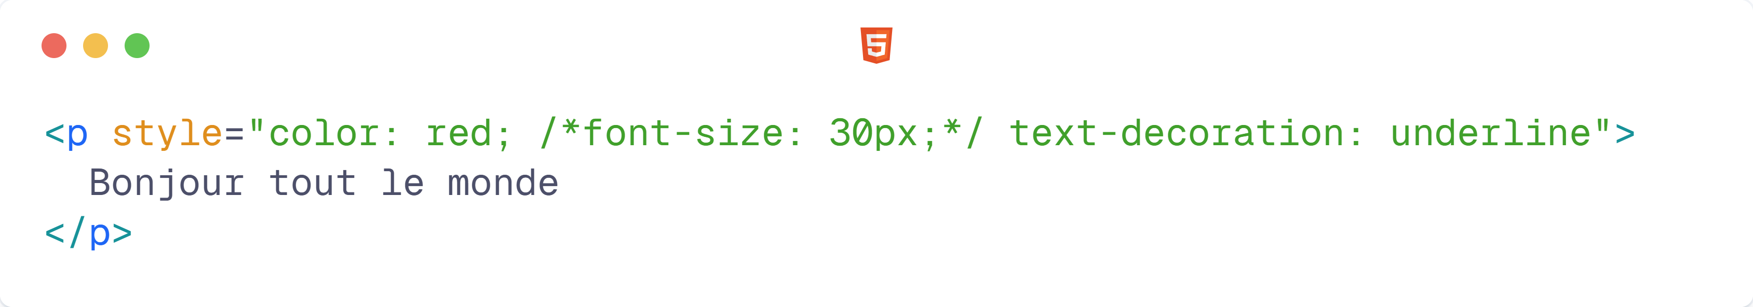

CSS – Attribut style
Utilisation de l’attribut "style"
La propriété "color" permet de définir la couleur du texte d’une balise
Et il s’affiche en rouge, comme défini dans le code
Le style est appliqué directement sur la balise

Slide 15
Pratiquons ! - Écrivons notre premier CSS
Pré-requis :
Avoir la ressource ressources/css-balises
A télécharger ici : https://github.com/DanYellow/cours/blob/main/s1-integration-web/travaux-pratiques/numero-3/s1-integration-web_travaux-pratiques_numero-3.ressources.zip

Slide 16
CSS – Attribut style - Inconvénients
Maintenabilité
  Chaque balise doit avoir son propre attribut "style" → Si on doit changer la couleur de toutes les balises <p> ça sera très fastidieux
Lisibilité
  Une balise avec 5+ déclarations dans l'attribut "style" peut rendre rapidement illisible son fichier HTML s'il y a beaucoup de balises

Slide 17
CSS – Attribut style - Inconvénients
Performances
  La présence de l’attribut empêche le navigateur de mettre en cache le style et donc d’augmenter la vitesse de chargement du site
Source(s) :
https://developer.mozilla.org/en-US/docs/Learn_web_development/Howto/Solve_HTML_problems/Author_fast-loading_HTML_pages#reduce_page_weight - anglais

Slide 18
CSS – Balise <style>
Peut-être placée dans la balise <head> ou <body> (<head> par convention)
Plusieurs occurrences possibles sur la même page de la balise
Utilise un système de sélecteur CSS
Source(s) :
https://developer.mozilla.org/fr/docs/Web/HTML/Element/style
Notes:
La balise <style> peut être placée dans la balise <head> ou <body> On préférera la balise <head> par convention et éviter un mélange entre style et texte dans la balise <body>

Slide 19
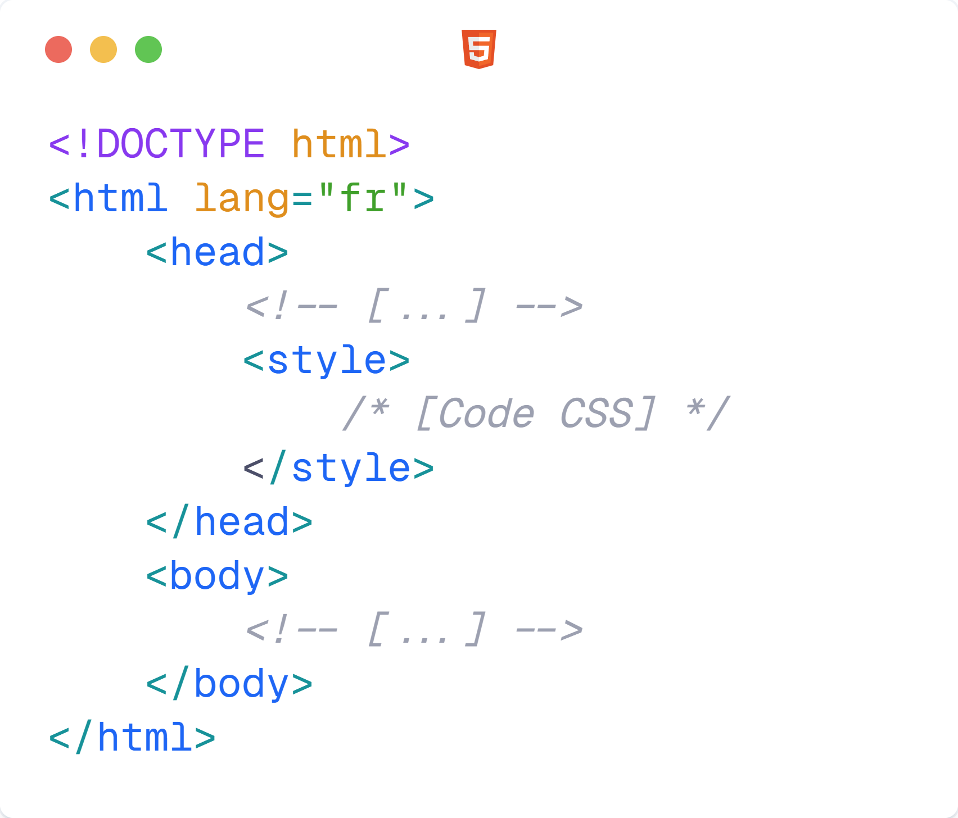
CSS – Balise <style>
La balise <style> est dans la balise <head>
Source(s) :
https://developer.mozilla.org/fr/docs/Web/HTML/Element/style
Notes:
La balise <style> peut être placée dans la balise <head> ou <body> On préférera la balise <head> par convention et éviter un mélange entre style et texte dans la balise <body>

Slide 20
CSS – Sélecteur CSS
Applique une ou plusieurs déclarations CSS dans un fichier lié OU dans la balise <style>
N’importe quelle balise HTML peut servir de sélecteur CSS et ses déclarations CSS s’appliquent à toutes les balises qui ont le même nom
Notes:
La balise <style> peut être placée dans la balise <head> ou <body> On préférera la balise <head> par convention et éviter un mélange entre style et texte dans la balise <body>

Slide 21
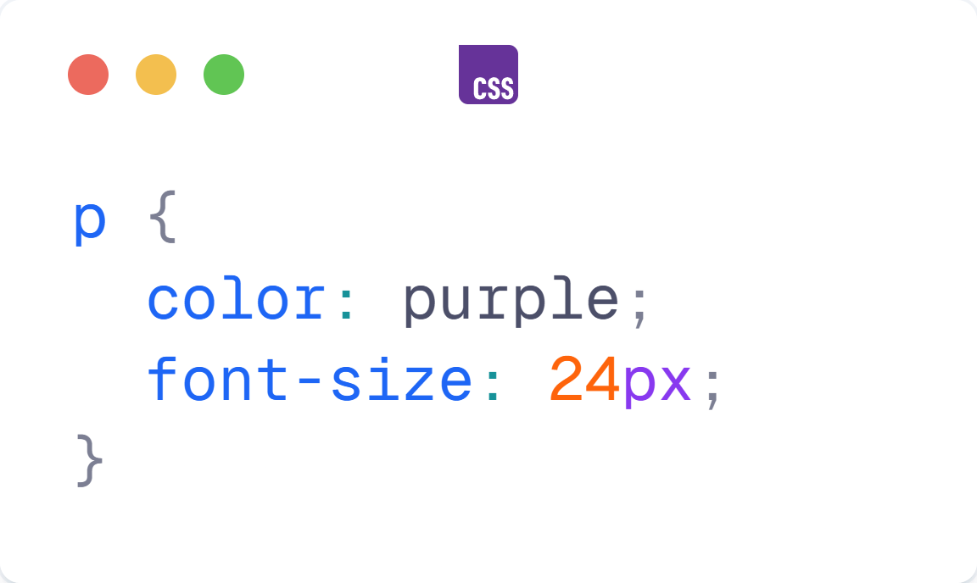
CSS – Sélecteur CSS
Tous les textes entre balises <p> de la page auront le texte violet et une taille de texte de 24 px
Notes:
La balise <style> peut être placée dans la balise <head> ou <body> On préférera la balise <head> par convention et éviter un mélange entre style et texte dans la balise <body>

Slide 22
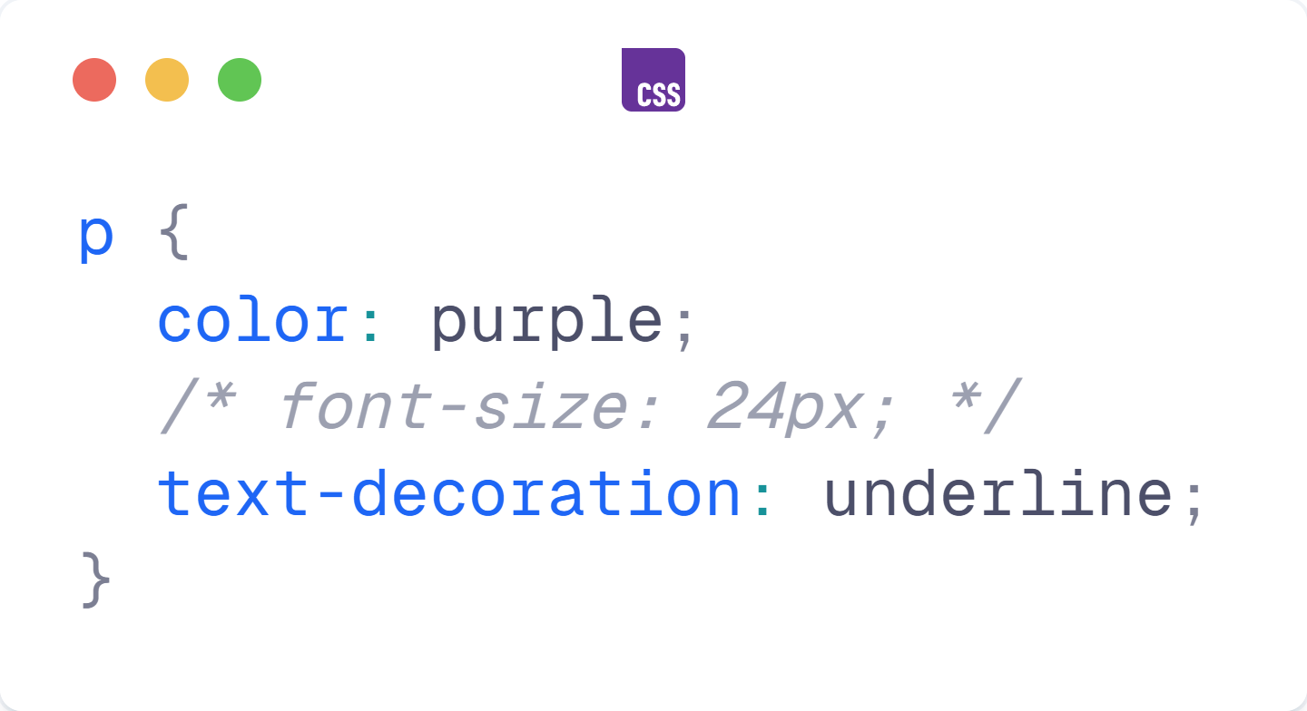
CSS – Sélecteur CSS
sélecteur CSS (ici de balise ou de type)
valeur
propriété CSS
déclaration CSS
Notes:
La balise <style> peut être placée dans la balise <head> ou <body> On préférera la balise <head> par convention et éviter un mélange entre style et texte dans la balise <body>
Le point-virgule (;) permet de séparer les sélecteurs css, et ce, quelque soit la méthode utilisée

Slide 23
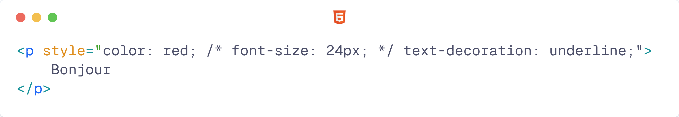
CSS – Sélecteur CSS vs attribut style
Source(s) :
https://developer.mozilla.org/fr/docs/Web/HTML/Element/style
Notes:
La balise <style> peut être placée dans la balise <head> ou <body> On préférera la balise <head> par convention et éviter un mélange entre style et texte dans la balise <body>
Le point-virgule (;) permet de séparer les sélecteurs css, et ce, quelque soit la méthode utilisée

Slide 24
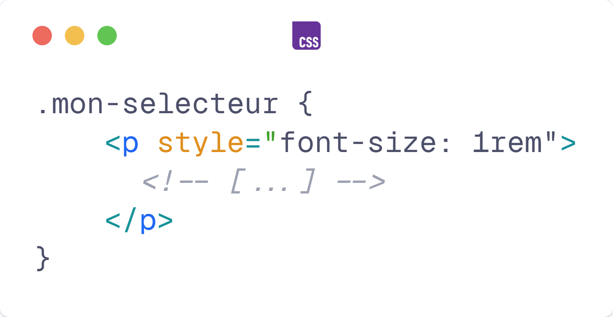
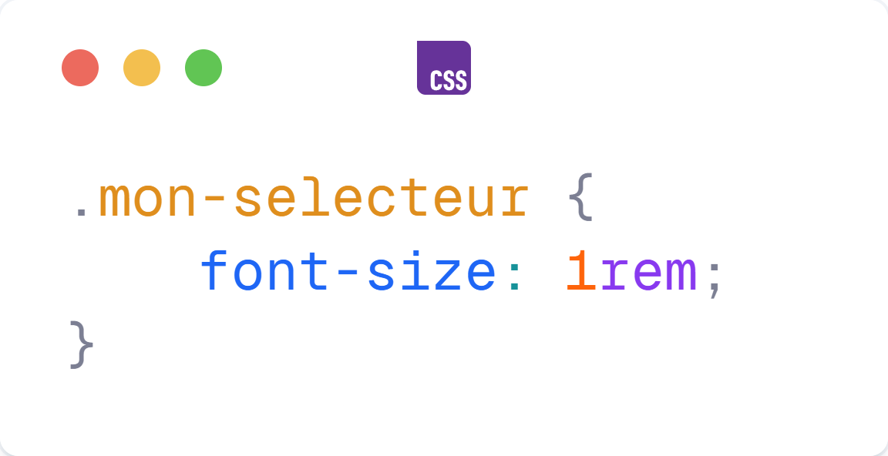
CSS – Balise <style>
Impossible de mettre du HTML dans le CSS
Incorrect :
Il y a du HTML dans le CSS
Correct :
Il n'y a pas de HTML dans le CSS
Source(s) :
https://developer.mozilla.org/fr/docs/Web/HTML/Element/style
Notes:
La balise <style> peut être placée dans la balise <head> ou <body> On préférera la balise <head> par convention et éviter un mélange entre style et texte dans la balise <body>

Slide 25
Pratiquons ! - Première balise <style>
Pré-requis :
Avoir la ressource ressources/css-style
A télécharger ici : https://github.com/DanYellow/cours/blob/main/s1-integration-web/travaux-pratiques/numero-3/s1-integration-web_travaux-pratiques_numero-3.ressources.zip

Slide 26
CSS – Balise <style> - Avantage
Séparation de la logique
  La définition du style est séparée du HTML → Moins de confusions dans le code HTML

Slide 27
CSS – Balise <style> - Inconvénient
Maintenabilité
  Si on a 20 pages, il faudra changer le contenu de la balise <style> dans les 20 pages → Fastidieux

Slide 28
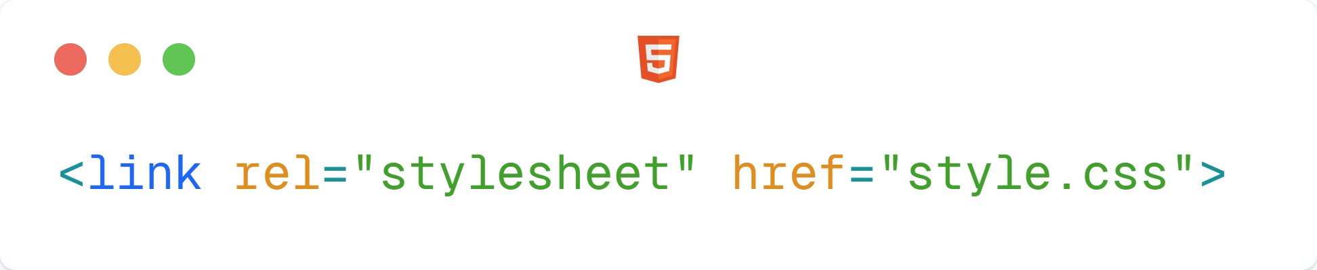
CSS – Feuille de style externe
Extension .css
Feuille liée via la balise <link> dans la balise <head>
  L'emplacement du fichier .css est important pour le lier au fichier .html
  Rappelez-vous du premier TP, la partie sur les chemins relatifs
Source(s) :
https://developer.mozilla.org/fr/docs/Web/HTML/Element/link
Notes:
Le fichier externe est liée et non embarqué.
De ce fait le chemin (attribut “href”) doit être changé si un des fichiers venait à changer d’emplacement

Slide 29
CSS – Feuille de style externe
Possibilité de mettre plusieurs balises <link> dans la même page
  Attention : L'ordre des balises compte
Utilise un système de sélecteurs CSS
Source(s) :
https://developer.mozilla.org/fr/docs/Web/HTML/Element/link
Notes:
Le fichier externe est liée et non embarqué.
De ce fait le chemin (attribut “href”) doit être changé si un des fichiers venait à changer d’emplacement

Slide 30
CSS – Sélecteurs CSS
Permettent de cibler des éléments HTML selon plusieurs critères :
  balise (appelé aussi "de type")
  classe
  id
  ...
Source(s) :
https://www.pierre-giraud.com/liste-selecteurs-css-utilisation/
Notes:
Le fichier externe est liée et non embarqué.
De ce fait le chemin (attribut “href”) doit être changé si un des fichiers venait à changer d’emplacement

Slide 31
CSS – Sélecteur de balise / type
Mauvaise pratique :
  Crée des effets de bord :
    Affecte tous les éléments ayant la même balise
Source(s) :
https://developer.mozilla.org/fr/docs/Web/CSS/Type_selectors
Notes:
Les sélecteurs html sont aussi appelés "sélecteurs de type"

Slide 32
CSS – Sélecteur CSS de classe
Contrevient à limitation des sélecteurs de balises
  Rappel : Un sélecteur de balises s’applique à toutes les balises de la page
Utilisation de l’attribut "class"
  Attribut global utilisable sur n’importe quelle balise html
Source(s) :
https://developer.mozilla.org/fr/docs/Web/CSS/S%C3%A9lecteurs_de_classe
Notes:
Les sélecteurs html sont aussi appelés "sélecteurs de type"

Slide 33
CSS – Sélecteur CSS de classe
Une même classe peut être utilisée par plusieurs balises HTML
  Même si les balises sont différentes
Source(s) :
https://developer.mozilla.org/fr/docs/Web/CSS/S%C3%A9lecteurs_de_classe
Notes:
Les sélecteurs html sont aussi appelés "sélecteurs de type"

Slide 34
CSS – Sélecteur CSS de classe
Un nom de classe est arbitraire MAIS il est préférable qu'il soit explicite
  Vous développez avec d'autres
  Vous développez pour le vous du futur
Un nom de classe ne peut pas commencer par un chiffre
  Mais il peut en contenir
Source(s) :
https://developer.mozilla.org/fr/docs/Web/CSS/S%C3%A9lecteurs_de_classe
Notes:
Les sélecteurs html sont aussi appelés "sélecteurs de type"

Slide 35
CSS – Sélecteur CSS de classe
Une balise HTML peut avoir plusieurs classes CSS (séparées par un espace)
  Permet un ciblage plus spécifique
Dans le fichier CSS (ou la balise <style>), on cible une classe en la préfixant d’un point (.)
Source(s) :
https://developer.mozilla.org/fr/docs/Web/CSS/S%C3%A9lecteurs_de_classe
Notes:
Les sélecteurs html sont aussi appelés "sélecteurs de type"

Slide 36
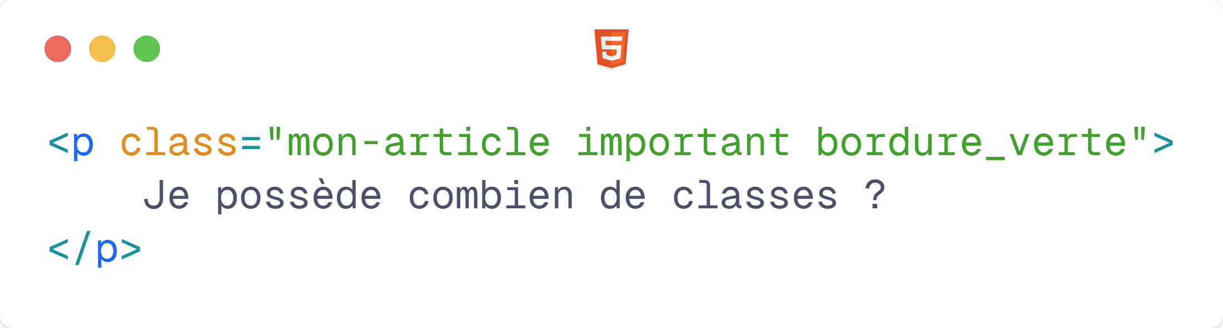
CSS – Sélecteur CSS de classe
Notre balise <p> possède combien de classes ?
Source(s) :
https://developer.mozilla.org/fr/docs/Web/CSS/S%C3%A9lecteurs_de_classe
Notes:
Les sélecteurs html sont aussi appelés "sélecteurs de type"

Slide 37
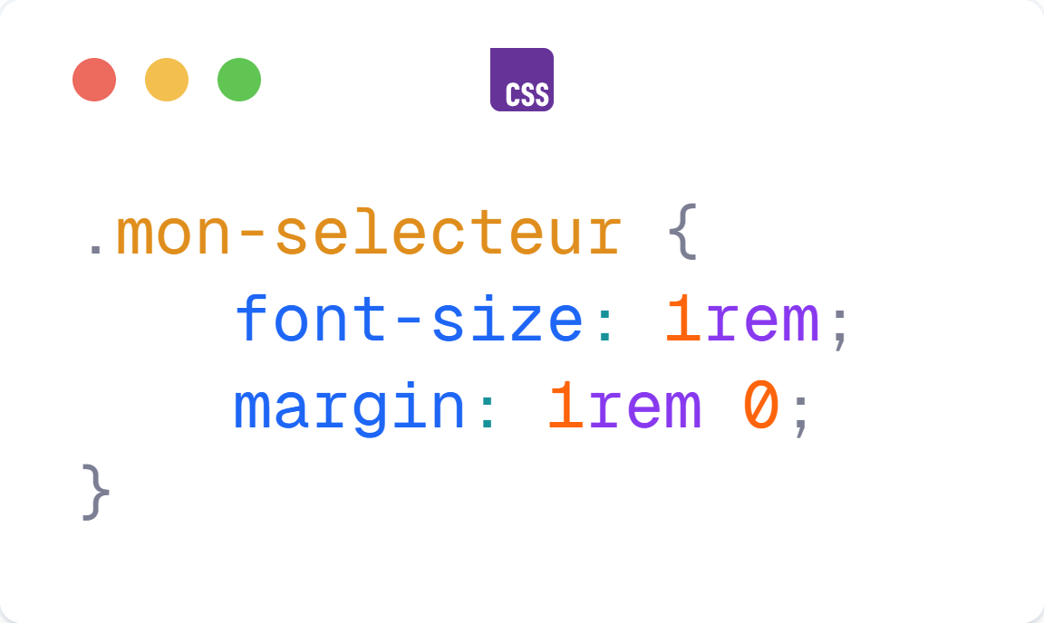
CSS – Sélecteur CSS de classe - syntaxe
Sélecteur de classe
Source(s) :
https://developer.mozilla.org/fr/docs/Web/CSS/S%C3%A9lecteurs_de_classe

Slide 38
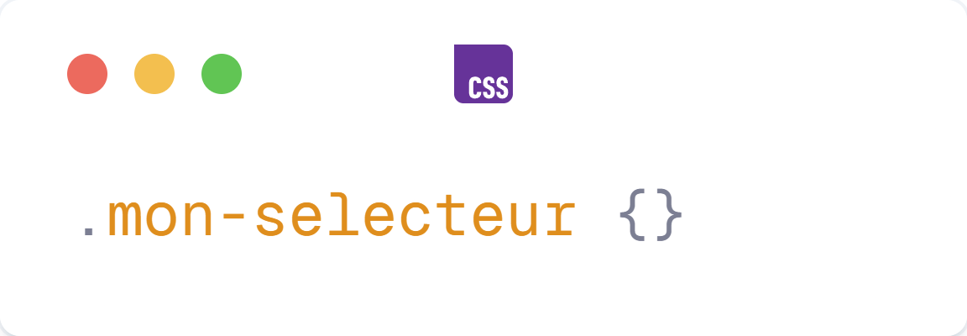
CSS – Sélecteur CSS de classe - syntaxe
un point
nom de classe
Sélecteur de classe : "." (point) + "nom-de-classe"
  Pas d’espace entre les deux
Source(s) :
https://developer.mozilla.org/fr/docs/Web/CSS/S%C3%A9lecteurs_de_classe
https://developer.mozilla.org/fr/docs/Learn/Getting_started_with_the_web/CSS_basics

Slide 39
CSS – Sélecteur CSS de classe
Pas d'espace entre le caractère et son nom
Les noms de classes sont insensibles à la casse :
  .MaClasse c'est la même chose que ".maclasse"...
Source(s) :
https://developer.mozilla.org/fr/docs/Web/CSS/S%C3%A9lecteurs_de_classe
https://developer.mozilla.org/fr/docs/Learn/Getting_started_with_the_web/CSS_basics

Slide 40
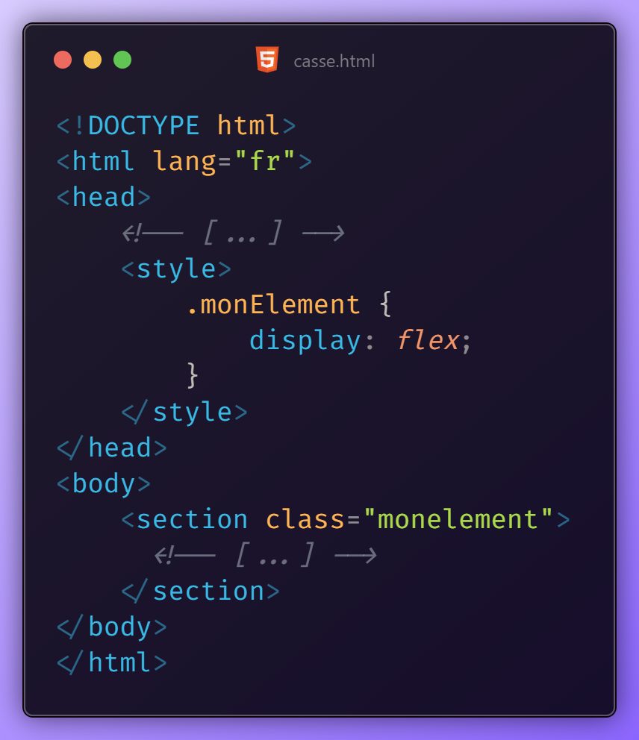
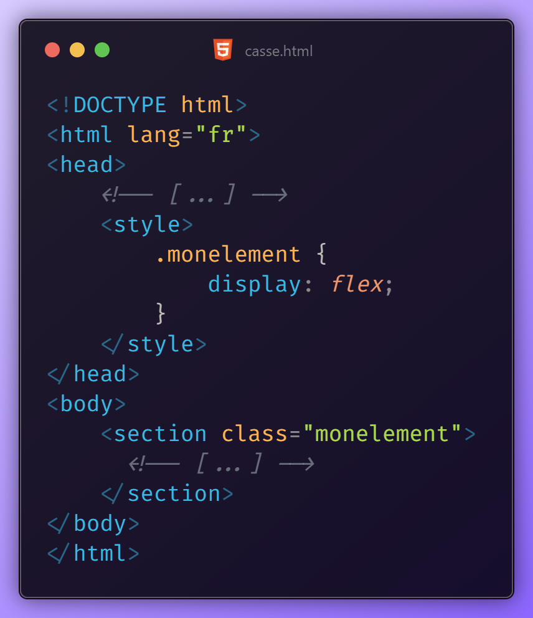
CSS – Sélecteur CSS de classe
Le style ne s'applique pas
Le style s'applique
...mais le HTML est sensible à la casse

Slide 41
CSS – Sélecteur CSS de classe
Préférez une cohérence dans le nommage des classes et id
  Par convention, les classes/id sont écrites en minuscules (kebab case)
  Ex : .ma-classe ou #mon-identifiant
Source(s) :
https://developer.mozilla.org/fr/docs/Web/CSS/S%C3%A9lecteurs_de_classe
https://stackoverflow.com/questions/12533926/are-class-names-in-css-selectors-case-sensitive – anglais
https://fr.wiktionary.org/wiki/kebab_case
https://blog.nicolas.brondin-bernard.com/convention-nommage-kebab-case-snake-case-et-autres/#le-kebab-case

Slide 42
CSS – Liste sélecteurs (liste non exhaustive)
Sélecteur de classe : "." (point) + "nom-de-classe"
Sélecteur d'id : "#" (croisillon) + "nom-de-id"
  Rappel : La valeur d’un id est unique sur une page
Sélecteur d’attribut : [nom-attribut]
[...]
Source(s) :
https://developer.mozilla.org/fr/docs/Learn_web_development/Core/Styling_basics/Basic_selectors

Slide 43
Pratiquons ! - Premier fichier .css
Pré-requis :
Avoir la ressource ressources/css-link
A télécharger ici : https://github.com/DanYellow/cours/blob/main/s1-integration-web/travaux-pratiques/numero-3/s1-integration-web_travaux-pratiques_numero-3.ressources.zip

Slide 44
CSS – Feuille de style externe - Avantages
Polyvalence
  Possibilité de lier plusieurs fichiers .html aux mêmes fichiers .css
Cohérence dans le design
  Toutes les pages html liées aux mêmes fichiers css auront la même mise en page

Slide 45
CSS – Feuille de style externe - Avantages
Maintenabilité
  Si on change le fichier .css, tous les fichiers html liés à ce fichier .css verront les modifications s'appliquer
  Le style et la structure sont séparés → plus lisible dans le code HTML

Slide 46
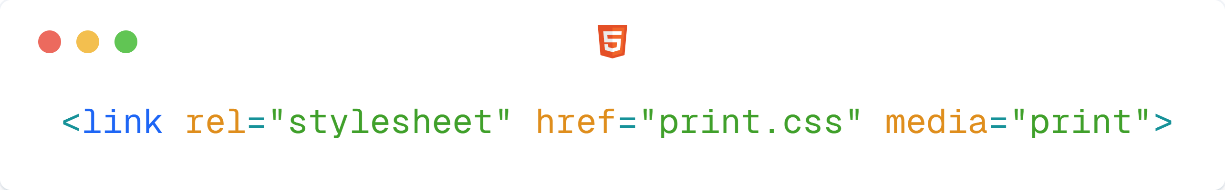
CSS – Feuille de style externe - Avantages
La feuille de style "print.css" ne s'applique qu'aux imprimantes grâce à l'attribut "media" et la valeur "print"
Gestion des supports
  Possibilité d’utiliser un fichier CSS pour un support dédié. Par exemple une imprimante :
Notes:
En absence d'attribut "media", le style s'applique à tout type de média :
speech
screen
print
all (valeur par défaut)

Slide 47
CSS – Sélecteur de classe
L’ordre des classes dans l’attribut "class" n’influe en rien sur l’interprétation des déclarations
  C'est dans les fichiers .css (ou balise <style>) que ceci a son importance
Source(s) :
https://developer.mozilla.org/fr/docs/Web/CSS/S%C3%A9lecteurs_de_classe

Slide 48
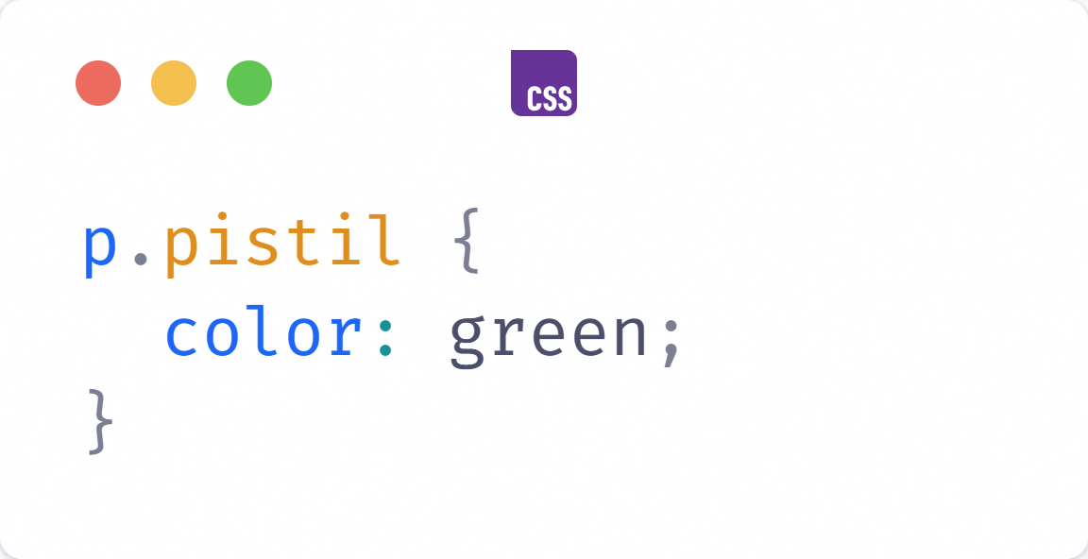
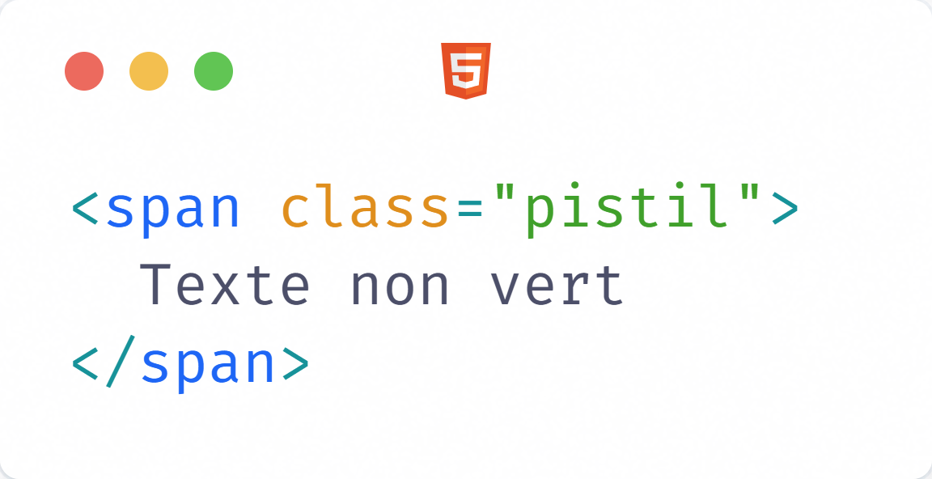
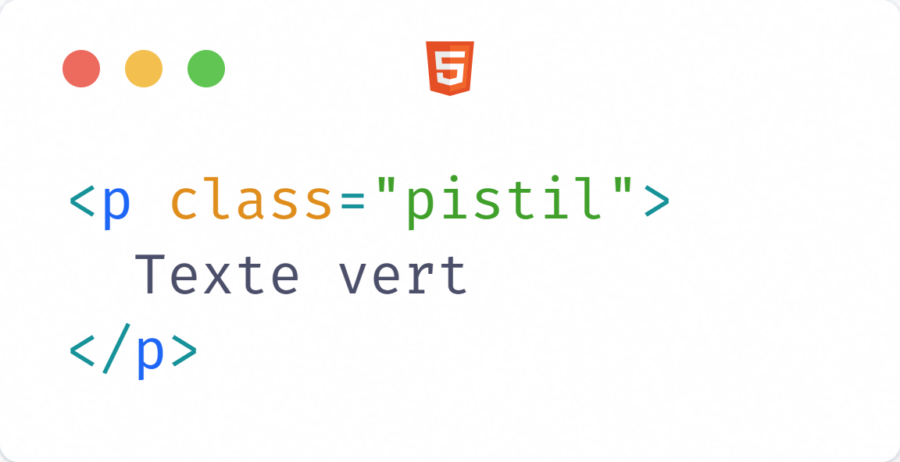
CSS – Sélecteur CSS
Le style ne s'applique pas
Le style s'applique
Si un sélecteur CSS est préfixé d'une balise HTML, on cible la balise ayant la classe en question

Slide 49
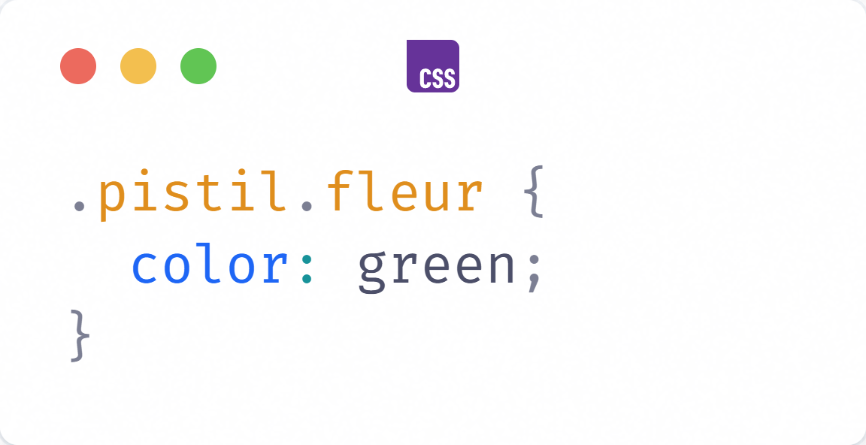
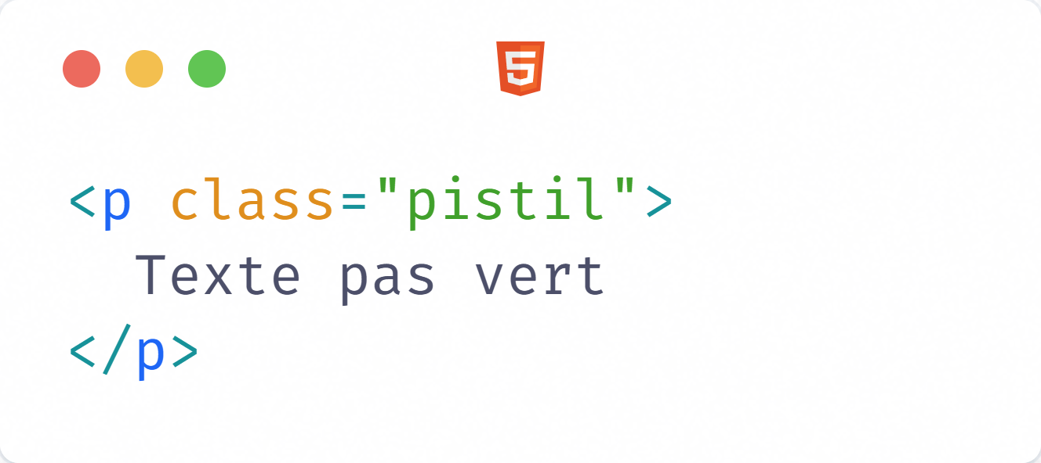
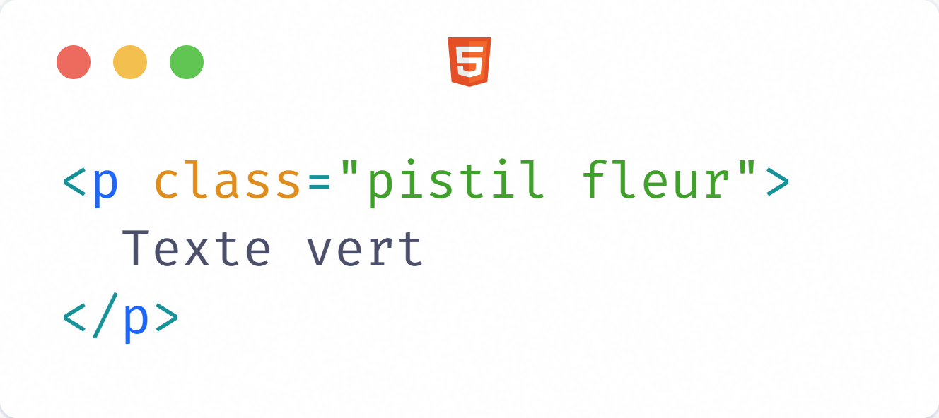
CSS – Sélecteur CSS
Le style ne s'applique pas
Le style s'applique
Cette règle s'applique également avec une combinaison de classes...

Slide 50
CSS – Sélecteur CSS
Dans les deux cas nous ciblerons les éléments HTML ayant les trois classes
...et plein d'autres cas :
  classe + id : #mon-id.ma-classe
  attribut + classe : [src].ma-classe
  classe + classe + classe : .cl1.cl2.cl3
A noter que l'ordre ne compte pas
.cl1.cl2.cl3 {} = .cl2.cl1.cl3 {}

Slide 51
Pratiquons ensemble ! - Sélecteurs CSS
Pré-requis :
Avoir la ressource ressources/css-selecteurs
A télécharger ici : https://github.com/DanYellow/cours/blob/main/s1-integration-web/travaux-pratiques/numero-3/s1-integration-web_travaux-pratiques_numero-3.ressources.zip

Slide 52
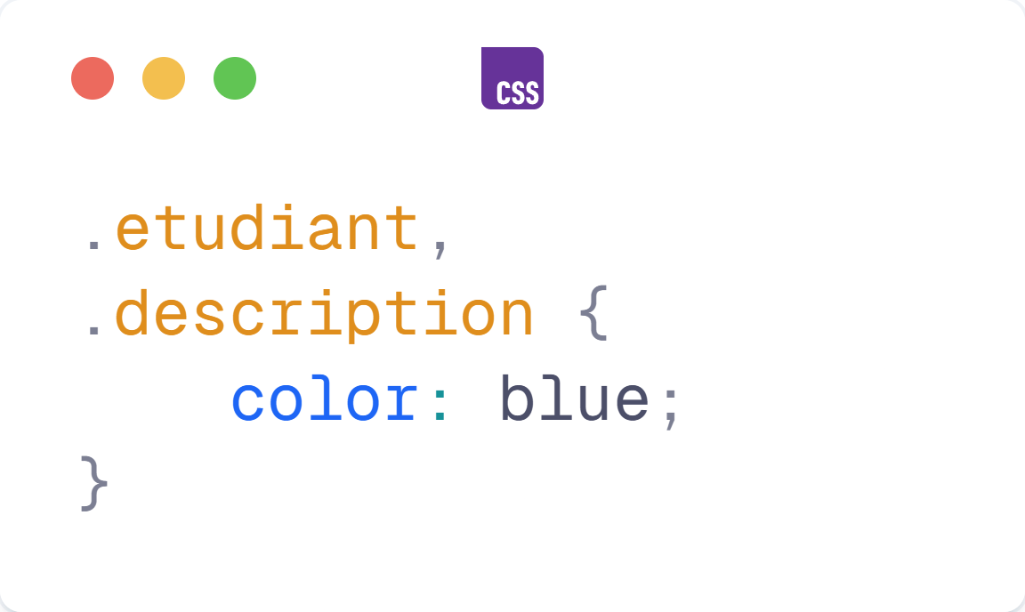
CSS – Sélecteur CSS - caractère virgule (,)
Cible un élément qui a la classe “etudiant” ou “description”
Permet de sélectionner plusieurs sélecteurs CSS en même temps
  Parfait pour partager certaines déclarations CSS
Source(s) :
https://developer.mozilla.org/fr/docs/Web/CSS/Selector_list
Notes:
Le sélecteur "*" est principalement utilisé avec la déclaration css "box-sizing : border-box". Cette déclaration permet de changer la façon dont les dimensions du modèle de boite est calculé.
https://developer.mozilla.org/fr/docs/Web/CSS/box-sizing

Slide 53
CSS – Sélecteur CSS - caractère "étoile" (*)
Sélectionne toutes les balises
Ce sélecteur doit être utilisé avec extrême parcimonie, des comportements inattendus peuvent apparaître
Source(s) :
https://developer.mozilla.org/fr/docs/Web/CSS/S%C3%A9lecteurs_de_classe
Notes:
Le sélecteur "*" est principalement utilisé avec la déclaration css "box-sizing : border-box". Cette déclaration permet de changer la façon dont les dimensions du modèle de boite est calculé.
https://developer.mozilla.org/fr/docs/Web/CSS/box-sizing

Slide 54
Pour aller plus loin et s'entraîner
Faites les 7-8 premiers niveaux pour vous entraîner sur les notions vues en cours
jeu : https://flukeout.github.io/ (en anglais)

Slide 55
Algorithme de résolution du CSS

Slide 56
CSS – Algorithme de résolution du CSS
Le navigateur fusionne tous les sélecteurs éligibles à un élément HTML lorsqu'il affiche une page mais...

Slide 57
CSS – Algorithme de résolution du CSS
...dans certains cas, il peut subsister des conflits au niveau des déclarations CSS.
Par exemple : deux sélecteurs appliquent la propriété "color", quelle valeur appliquer alors ?

Slide 58
CSS – Algorithme de résolution du CSS
Des règles, gérées par les navigateurs, ont été mises en place pour gérer ces cas. Qui sont représentés par les notions suivantes :
Source(s) :
https://developer.mozilla.org/fr/docs/Learn/CSS/Building_blocks/Cascade_and_inheritance

Slide 59
CSS – Algorithme de résolution du CSS
Spécificité
  Priorité des déclarations CSS d'un sélecteur
  Appelé aussi "poids du sélecteur"
Cascade
  Ordre des sélecteurs CSS dans le CSS
Héritage
  Gestion des propriétés CSS par rapport au parent
Source(s) :
https://developer.mozilla.org/fr/docs/Learn/CSS/Building_blocks/Cascade_and_inheritance

Slide 60
CSS – Spécificité
Tous les sélecteurs CSS ne se valent pas
  Certains ont un poids plus important
    Leurs déclarations CSS seront prioritaires par rapport aux autres, et ce, quelque soit l'ordre du sélecteur dans le fichier
Source(s) :
https://developer.mozilla.org/fr/docs/Web/CSS/Descendant_combinator
https://developer.mozilla.org/fr/docs/Learn/CSS/Building_blocks/Cascade_and_inheritance#sp%C3%A9cificit%C3%A9

Slide 61
CSS – Spécificité
#mon-id > .ma-classe
.ma-classe > p
Les sélecteurs à gauche verront leurs déclarations CSS être appliquées en priorité par rapport à ceux de droite
Source(s) :
https://specificity.keegan.st/
https://developer.mozilla.org/fr/docs/Learn/CSS/Building_blocks/Cascade_and_inheritance#sp%C3%A9cificit%C3%A9

Slide 62
CSS – Spécificité
#fleur {
color: green;
}
.fleur {
color: red;
margin: 1rem;
}
{
color: green;
margin: 1rem;
}
Déclaration appliquée au final sur l'élément (généré par le navigateur)
La spécificité donne l'avantage à la déclaration CSS "color: green;" car le sélecteur "#fleur" a un poids plus important. Toutefois si un élément possède la classe ".fleur" ET l'id "#fleur" alors la propriété "margin" s'appliquera aussi

Slide 63
CSS – Spécificité
#mon-id .enfant > .ma-classe
.parent .enfant > .enfant
Les sélecteurs à gauche verront leurs déclarations CSS être appliquées en priorité par rapport à ceux de droite.
On remarquera la présence d'espace entre les sélecteurs, ceci s'appelle le sélecteur descendant.
Source(s) :
https://developer.mozilla.org/fr/docs/Web/CSS/Descendant_combinator
https://developer.mozilla.org/fr/docs/Learn/CSS/Building_blocks/Cascade_and_inheritance#sp%C3%A9cificit%C3%A9
https://melaniemeb.github.io/blog/2019/12/29/css-descendants-selectors.html

Slide 64
CSS – Spécificité - Sélecteur descendants
Il est possible d'écrire des sélecteurs plus précis en combinant plusieurs sélecteurs
Seul le dernier sélecteur de la liste voit les déclarations CSS être appliquées
Source(s) :
https://developer.mozilla.org/fr/docs/Web/CSS/Descendant_combinator
https://developer.mozilla.org/fr/docs/Learn/CSS/Building_blocks/Cascade_and_inheritance#sp%C3%A9cificit%C3%A9
https://melaniemeb.github.io/blog/2019/12/29/css-descendants-selectors.html

Slide 65
CSS – Spécificité - Sélecteur descendants
Combinaison représentée par un espace entre chaque sélecteur
  Chaque espace représente un niveau d'imbrication indirect dans le HTML
Source(s) :
https://developer.mozilla.org/fr/docs/Web/CSS/Descendant_combinator
https://developer.mozilla.org/fr/docs/Learn/CSS/Building_blocks/Cascade_and_inheritance#sp%C3%A9cificit%C3%A9
https://melaniemeb.github.io/blog/2019/12/29/css-descendants-selectors.html

Slide 66
CSS – Spécificité - Sélecteur descendants
Élément qui verra les déclarations être appliquées
Espace entre les deux
Le style s'applique sur cet élément
.herbier .fleur {
color: green;
}
<section class="herbier">
<p class="fleur">
Texte vert
</p>
</section>

Slide 67
CSS – Spécificité - Sélecteur descendants
Le sélecteur ".infos p" est plus précis que ".infos" même si ce dernier est plus bas dans le code, le texte est donc bleu
.infos p {
color: blue;
}
.infos {
color: red;
}
<article class="infos">
<p>Mon texte</p>
</article>

Slide 68
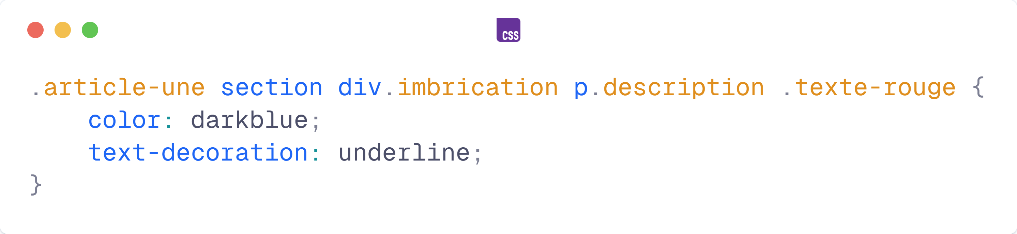
CSS – Sélecteur descendants
Très mauvaise pratique
Attention à la sur-spécificité, les sélecteurs trop complexes rendent difficiles la lecture et la réutilisation du sélecteur
Notes:
- Si la sur-imbrication de balises html est une bonne idée (dans une certaine limite), une sur-imbrication de règles css rend très difficile la lecture du css ou sa réutilisation
- Fichier css plus lourd, donc chargement du site plus long
- Bonne pratique : éviter de faire de l’imbrication html, un sélecteur css

Slide 69
CSS – Spécificité
Les déclarations CSS dans l'attribut "style" possèdent la spécificité la plus élevée

Slide 70
CSS – Spécificité - !important
Utilisation de la valeur spéciale "!important"
  A utiliser avec extrême parcimonie
  S'applique après la valeur d'une propriété CSS :
  Exemple : padding-left: 20px!important;
  Permet de passer devant toutes les autres règles
  Se situe en haut de toutes les règles de la spécificité du CSS
  A utiliser qu'en dernier cours
Source(s) :
https://developer.mozilla.org/fr/docs/Apprendre/CSS/Building_blocks/Cascade_et_heritage#Sp%C3%A9cificit%C3%A9₂
https://www.zonecss.fr/cours-css/poids-des-selecteurs-css.html
https://developer.mozilla.org/fr/docs/Apprendre/CSS/Building_blocks/Cascade_et_heritage#!important
https://specificity.keegan.st/ - calculateur de spécificité
Notes:
Vous travaillerez peut être sur des projets avec des fichiers CSS que vous ne pourrez pas éditer. Ceci est un dernier recours.

Slide 71
CSS – Spécificité - !important
Utilisé généralement pour outrepasser les déclarations CSS de fichiers CSS externes
  Il vous arrivera de travailler avec des fichiers CSS externes que vous ne pourrez pas modifier
Source(s) :
https://developer.mozilla.org/fr/docs/Apprendre/CSS/Building_blocks/Cascade_et_heritage#Sp%C3%A9cificit%C3%A9₂
https://www.zonecss.fr/cours-css/poids-des-selecteurs-css.html
https://developer.mozilla.org/fr/docs/Apprendre/CSS/Building_blocks/Cascade_et_heritage#!important
https://specificity.keegan.st/ - calculateur de spécificité
Notes:
Vous travaillerez peut être sur des projets avec des fichiers CSS que vous ne pourrez pas éditer. Ceci est un dernier recours.

Slide 72
CSS – Spécificité
Ordre de spécificité des sélecteurs CSS (du plus imposant au moins imposant) :
  !important : A utiliser qu’en dernier recours
  Sélecteurs d'ID
  Sélecteurs de classe, d'attributs et pseudo-classes
  Sélecteurs de type (ou de balise) et pseudo-éléments
Notes:
Vous travaillerez peut être sur des projets avec des fichiers CSS que vous ne pourrez pas éditer. Ceci est un dernier recours.

Slide 73
Pratiquons ensemble ! - Spécificité
https://specificity.keegan.st/
Testeur de spécificité de sélecteurs CSS

Slide 74
Que se passe-t-il quand deux (ou plus) sélecteurs CSS ont la même spécificité ?

Slide 75
CSS – Cascade
Fichier CSS est lu de haut en bas
  Comme le HTML
La déclaration la plus basse dans le fichier est prise en compte
  Si et seulement si la spécificité est identique
  Les sélecteurs CSS applicables sur un élément HTML sont fusionnés en prenant en compte les notions de spécificité et de cascade
Source(s) :
https://developer.mozilla.org/fr/docs/Learn/CSS/Building_blocks/Cascade_and_inheritance#la_cascade
Notes:
Le navigateur lit tous le fichier css avant d’en appliquer le style. Si vous déclarez au début d’un fichier css que le texte fait 10px puis 30px, à l’affichage le texte ne s’affichera pas avec une taille de 10px puis de 30px, il s’affichera directement avec la taille de 30px
A noter que le fonctionnement de la cascade fonctionne également avec les valeurs de propriétés non reconnues. Dans une déclaration css, si une valeur n'est pas reconnue, alors c'est la dernière valeur connue qui est prise en compte

Slide 76
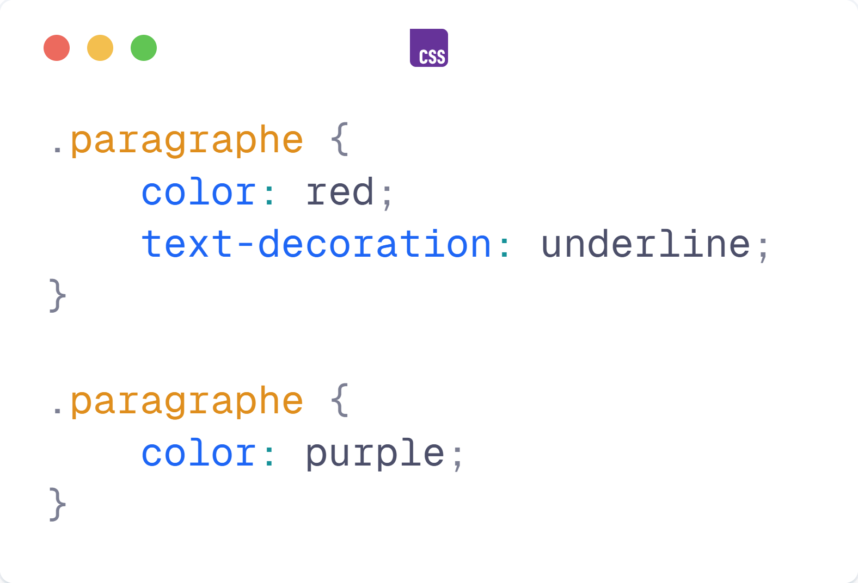
CSS – Cascade
Les balises <p> s’afficheront en violet car la déclaration concernant la couleur est la plus basse dans le fichier et elles seront soulignées car les déclarations sont fusionnées
Source(s) :
https://developer.mozilla.org/fr/docs/Learn/CSS/Building_blocks/Cascade_and_inheritance#la_cascade
Notes:
Le navigateur lit tous le fichier css avant d’en appliquer le style. Si vous déclarez au début d’un fichier css que le texte fait 10px puis 30px, à l’affichage le texte ne s’affichera pas avec une taille de 10px puis de 30px, il s’affichera directement avec la taille de 30px
A noter que le fonctionnement de la cascade fonctionne également avec les valeurs de propriétés non reconnues. Dans une déclaration css, si une valeur n'est pas reconnue, alors c'est la dernière valeur connue qui est prise en compte

Slide 77
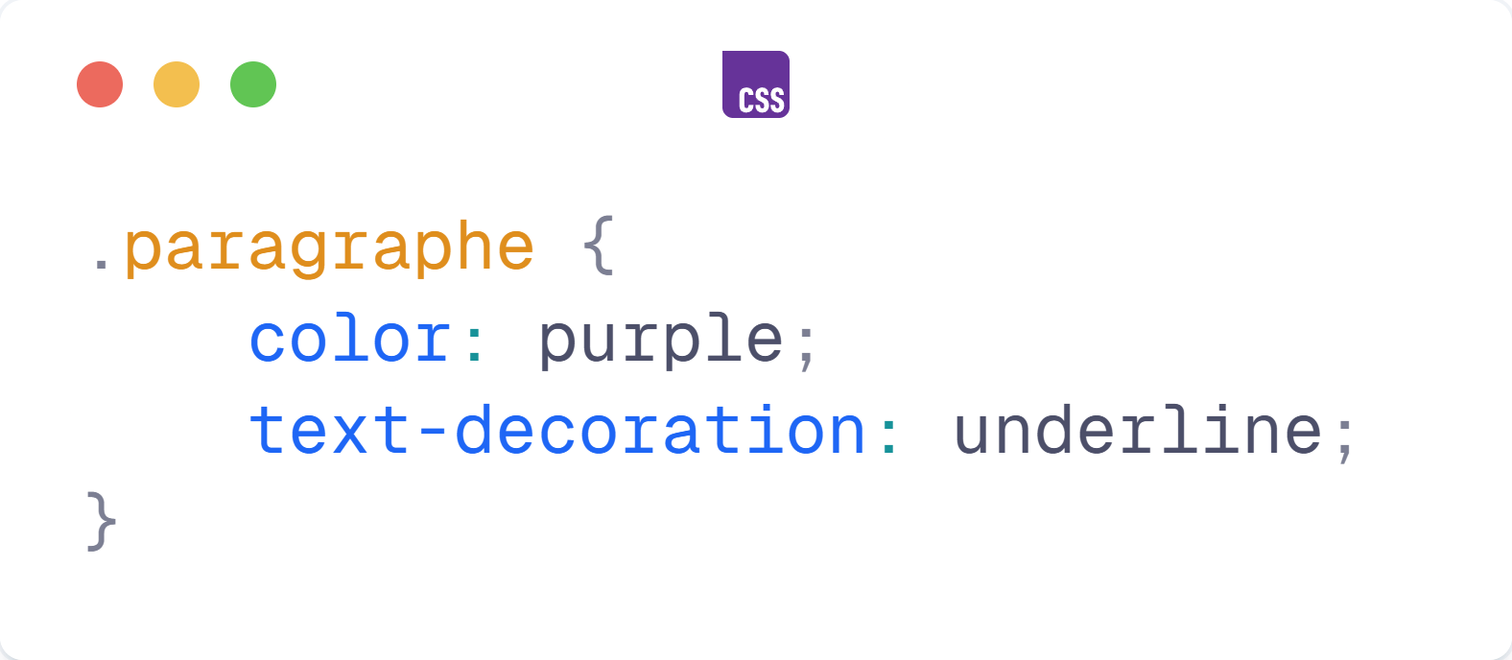
CSS – Cascade
Lors du chargement de la page, c’est ce sélecteur qui sera appliqué par le navigateur (il a fait la fusion)
Source(s) :
https://developer.mozilla.org/fr/docs/Learn/CSS/Building_blocks/Cascade_and_inheritance#la_cascade
Notes:
Le navigateur lit tous le fichier css avant d’en appliquer le style. Si vous déclarez au début d’un fichier css que le texte fait 10px puis 30px, à l’affichage le texte ne s’affichera pas avec une taille de 10px puis de 30px, il s’affichera directement avec la taille de 30px
A noter que le fonctionnement de la cascade fonctionne également avec les valeurs de propriétés non reconnues. Dans une déclaration css, si une valeur n'est pas reconnue, alors c'est la dernière valeur connue qui est prise en compte

Slide 78
CSS – Héritage
Certaines propriétés CSS sont héréditaires :
  Si un sélecteur a une déclaration, sa descendance en héritera sauf si elle surcharge la déclaration
Source(s) :
https://developer.mozilla.org/fr/docs/Learn/CSS/Building_blocks/Cascade_and_inheritance#h%C3%A9ritage
Notes:
- Bonne pratique : Mettre la propriété « font-family » sur la balise html la plus haute dans le code (<body> ou <html>)

Slide 79
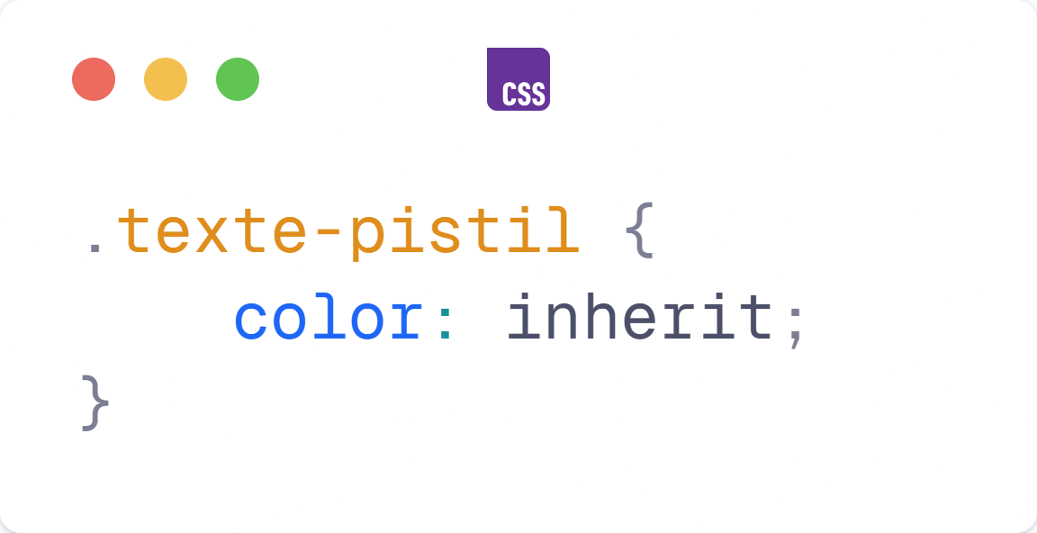
CSS – Héritage
On peut forcer l’hérédité avec la valeur "inherit" pour la propriété que l’on souhaite
Ici on indique que la propriété "color" de la classe "texte-pistil" va hériter de la valeur de son parent possédant une valeur pour cette même propriété
Source(s) :
https://developer.mozilla.org/fr/docs/Learn/CSS/Building_blocks/Cascade_and_inheritance#h%C3%A9ritage
Notes:
- Bonne pratique : Mettre la propriété « font-family » sur la balise html la plus haute dans le code (<body> ou <html>)

Slide 80
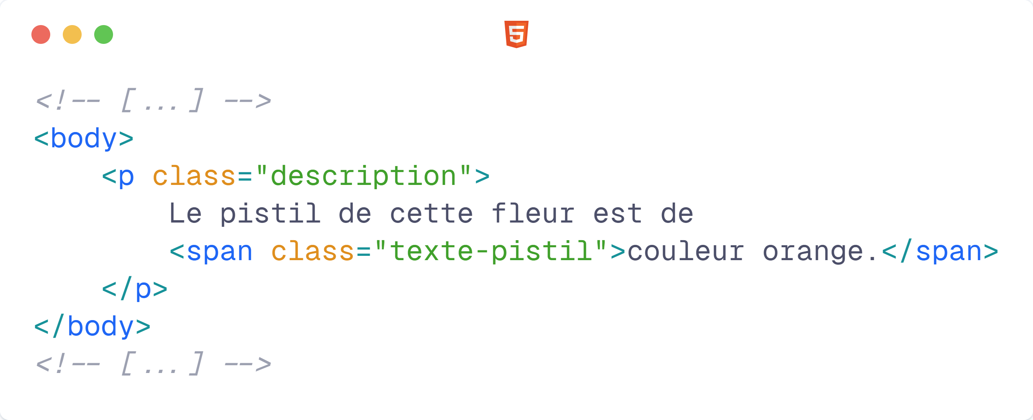
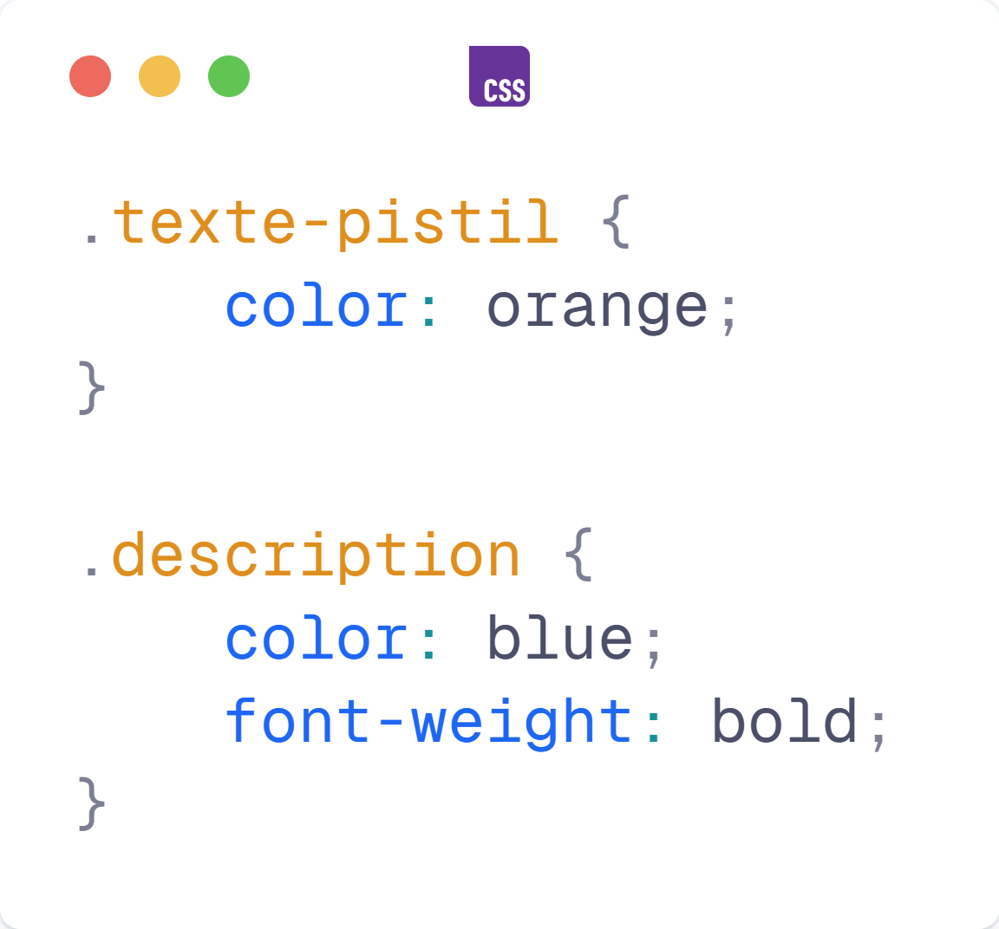
CSS – Héritage
index.html
style.css

Slide 81
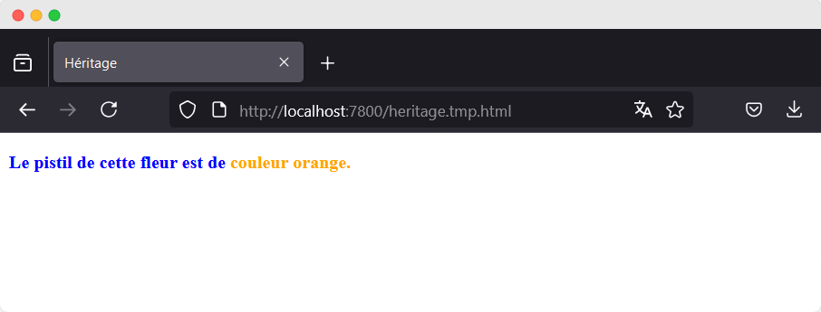
CSS – Héritage
rendu dans le navigateur
Le texte de ma balise <span> est en gras car il est contenu dans une balise <p> possédant la déclaration css "font-weight:bold;"

Slide 82
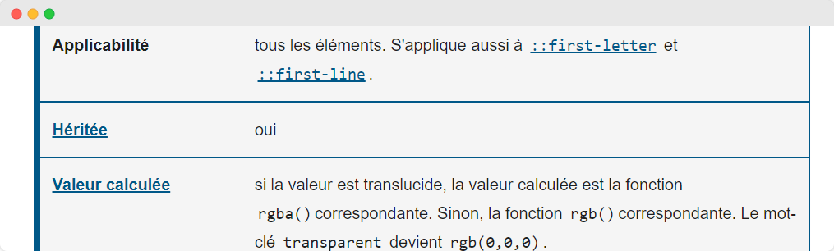
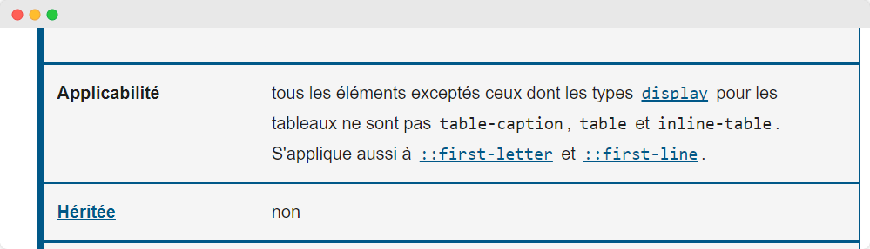
CSS – Héritage
Le site mdn vous indique si une propriété CSS est héritée ou non dans la partie "Spécifications" de la documentation d'une propriété CSS

Slide 83
Bonnes pratiques – Cascade, héritage et spécificité
Privilégiez les sélecteurs de classe pour limiter les prises de tête
Évitez les sélecteurs trop précis
  Pensez à rendre vos classes réutilisables
Notes:
- Le css reste un fichier texte, plus il y aura du texte, plus le fichier sera lourd, des noms de sélecteurs css court, diminue la taille du fichier. Attention à l’excès, le sélecteur doit rester facile à comprendre.
Par exemple, "list-elmnt" est plus compréhensible que "lmnt"

Slide 84
Cascade, héritage et spécificité
A réaliser sur votre temps personnel
Pré-requis :
Avoir la ressource ressources/css-cascade-heritage-et-specifite
A télécharger ici : https://github.com/DanYellow/cours/blob/main/s1-integration-web/travaux-pratiques/numero-3/s1-integration-web_travaux-pratiques_numero-3.ressources.zip

Slide 85
CSS – Bonnes pratiques
Éviter les caractères spéciaux dans les noms de sélecteurs :
  Le tiret (-) et l’underscore (_) sont autorisés
Mettre son CSS dans un fichier externe
Notes:
- Le css reste un fichier texte, plus il y aura du texte, plus le fichier sera lourd, des noms de sélecteurs css court, diminue la taille du fichier. Attention à l’excès, le sélecteur doit rester facile à comprendre.
Par exemple, "list-elmnt" est plus compréhensible que "lmnt"

Slide 86
CSS – Bonnes pratiques
Nommer de façon claire et concise ses sélecteurs CSS
Séparer le CSS en plusieurs fichiers si le fichier est trop conséquent
  Attention à l'ordre des fichiers CSS dans le HTML
Notes:
- Le css reste un fichier texte, plus il y aura du texte, plus le fichier sera lourd, des noms de sélecteurs css court, diminue la taille du fichier. Attention à l’excès, le sélecteur doit rester facile à comprendre.
Par exemple, "list-elmnt" est plus compréhensible que "lmnt"

Slide 87
CSS – Bonnes pratiques
Éviter l’attribut id comme sélecteur css
Éviter la redondance des règles
Éviter les sélecteurs trop spécialisés
Éviter les accents et autres caractères spéciaux (sauf '-' et '_')

Slide 88
CSS – Bonnes pratiques
Éviter les sélecteurs directement sur la balise
  Privilégier les classes
Éviter les noms de classes écrits en majuscules

Slide 89
Liens utiles pour trouver les propriétés CSS
MDN:
https://developer.mozilla.org/fr/docs/Web/CSS/Reference
W3C Schools : https://www.w3schools.com/cssref/

Slide 90
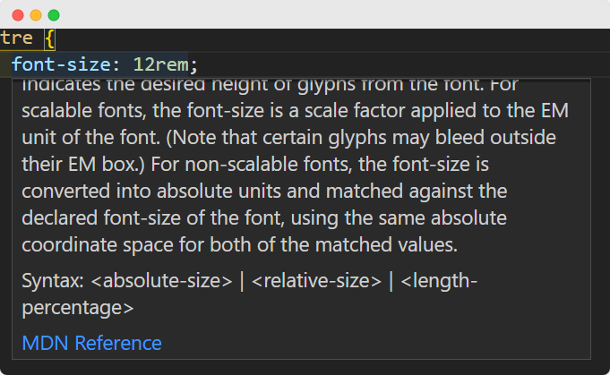
Obtenir la définition d'une propriété sur VSCode
En survolant une propriété CSS, la popup affichée permet d'accéder directement à la documentation sur le site MDN
Au clic on atteint la documentation
en ligne

Slide 91
Questions ?

